Slide 2
Тема: Сложение и вычитание в пределах 10. Закрепление.

Slide 3
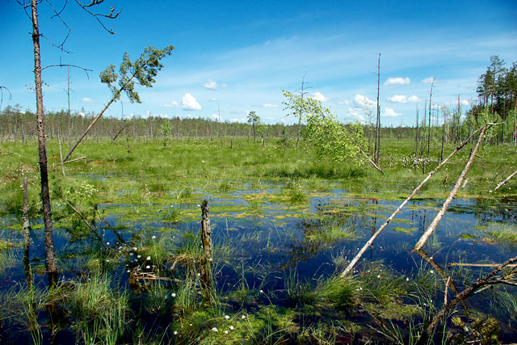
2
4
6
8
10
1
3
5
7
9

Slide 4
5+5=
10
9-2=
7
7-3=
4
8+2=
10
6-3=
3
4+4=
8
2+3=
5

Slide 5
Лисички
100 Й
О 5
100 Л
стой
опять
стол
Е
сна
С 3 Ж
стриж
весна

Slide 6
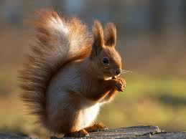
Белочки
10=0+…
10
10=8+…
2
10=5+…
5
10=7+…
3
10=9+…
1

Slide 7
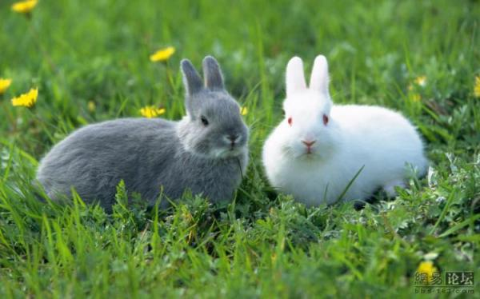
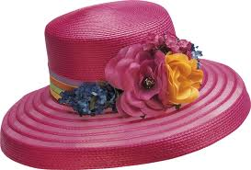
Зайчики

Slide 8
На тарелке было 7 груш. 3 груши съели. Сколько груш осталось?

Slide 9
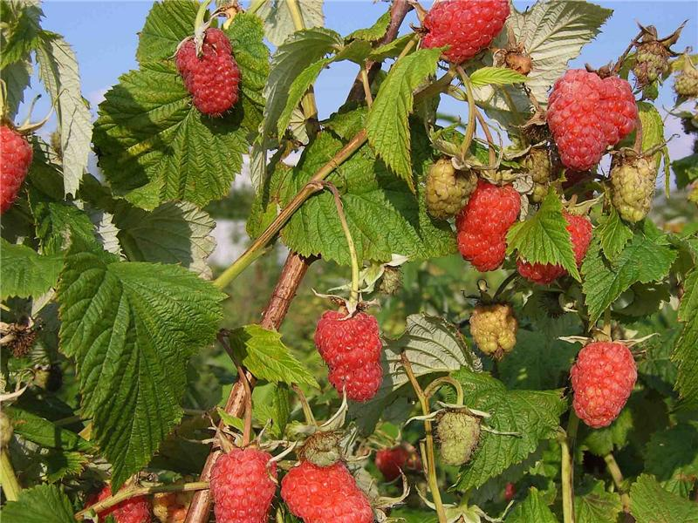
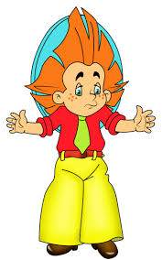

Slide 10
Задача на смекалку
На столе стояло 3 стакана с малиной. Костя съел 1 стакан малины. Сколько стаканов осталось?

Slide 12
Работа в парах
10…2 = 8
7…3 = 10
4…6 = 10
-
+
+

Slide 13
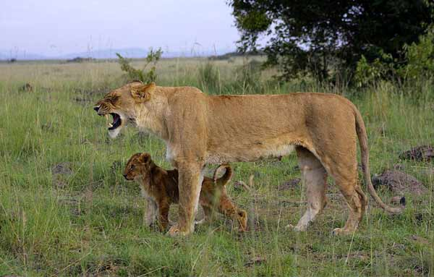

Slide 14
Дорогие ребята, большое спасибо за то, что вы сорвали мои лепестки. Желаю вам успехов в учебе.
А в награду дарю вам новогоднюю елку.

Slide 15
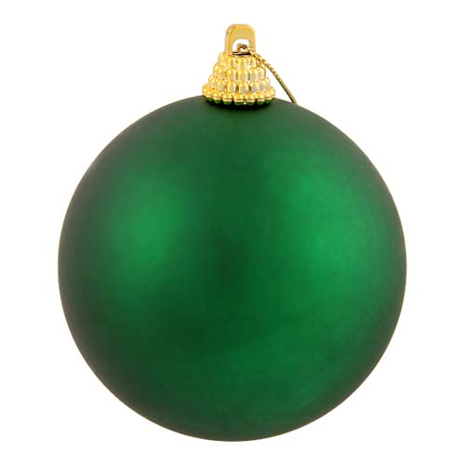
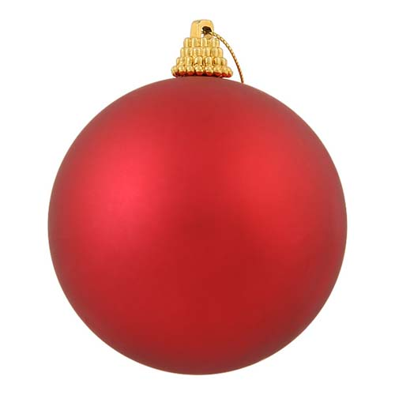
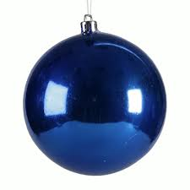
Рефлексия
Работал, но не активно
Был пассивен,
но буду стараться
Активно работал

